Slide 1
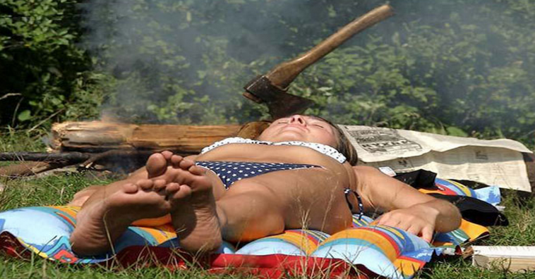
Photos prises au parfait
moment N° 4

Slide 2
Pour réussir la photo parfaite, un photographe, en plus de pouvoir compter sur ses habiletés, doit être au bon endroit au bon moment. Vous ne nous croyez pas? Consultez cette série impressionnante de photos qui ont été prises au moment parfait. Il est clair, en effet, que la photo n’aurait pas eu le même impact si elle avait été prise la seconde d’après.

Slide 3


Slide 4


Slide 5
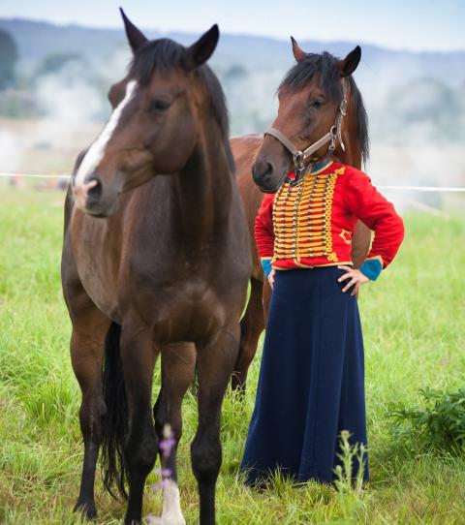

Slide 6
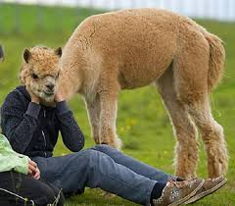

Slide 7
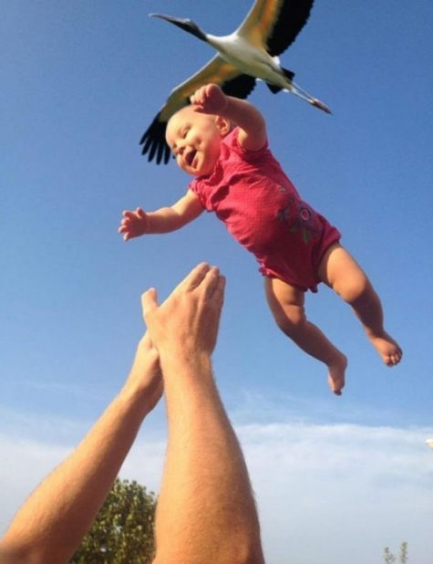

Slide 8
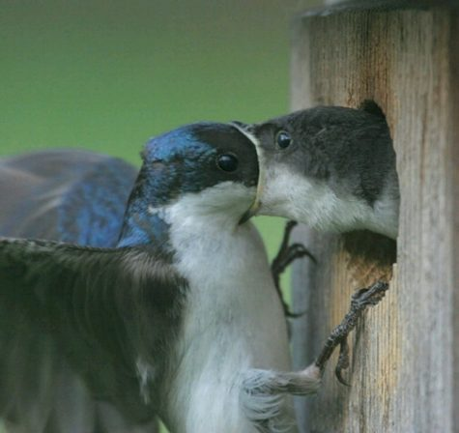

Slide 9
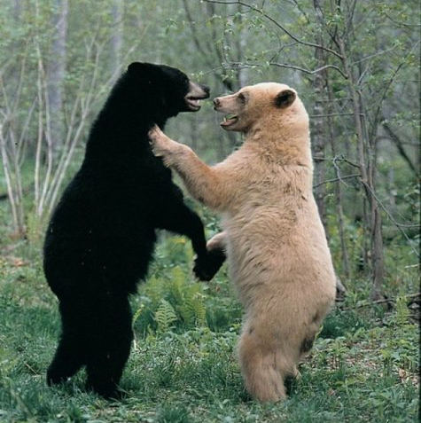

Slide 10


Slide 11
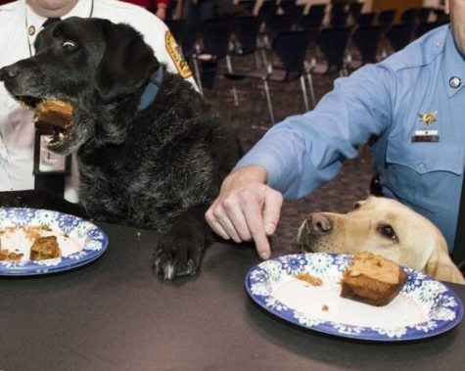

Slide 12
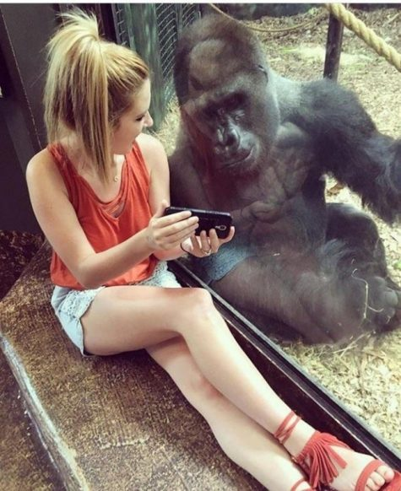

Slide 13
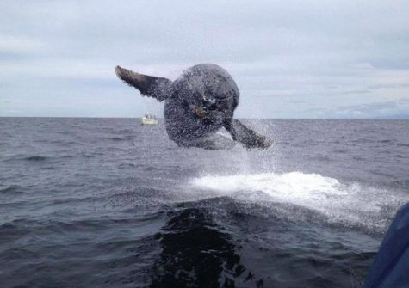

Slide 14
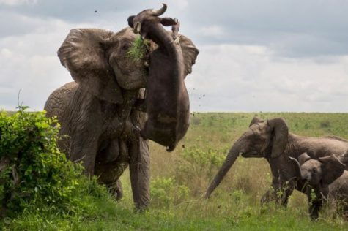

Slide 15
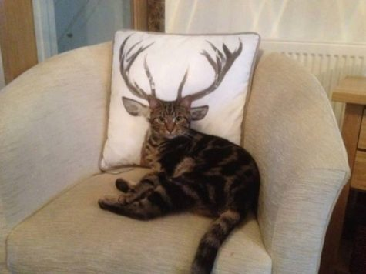

Slide 16


Slide 17
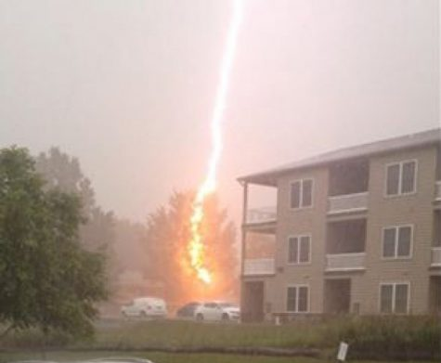

Slide 18
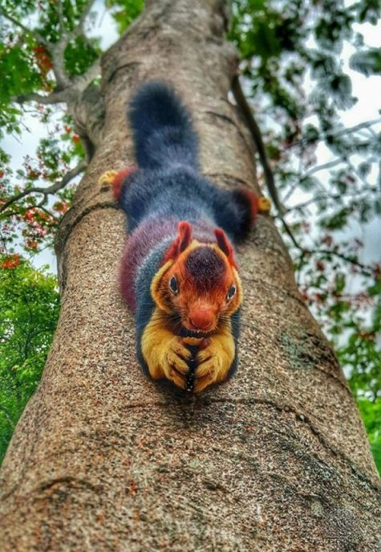

Slide 19
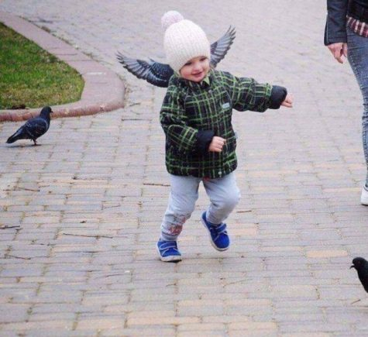

Slide 20
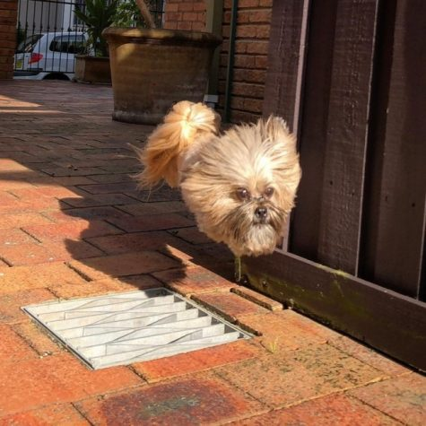

Slide 21
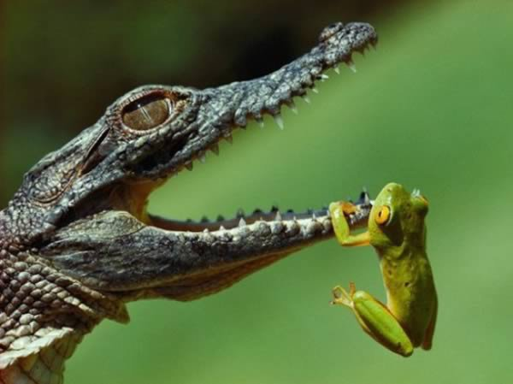

Slide 22
C’était
Photos prises au parfait
moment

